Slide 1
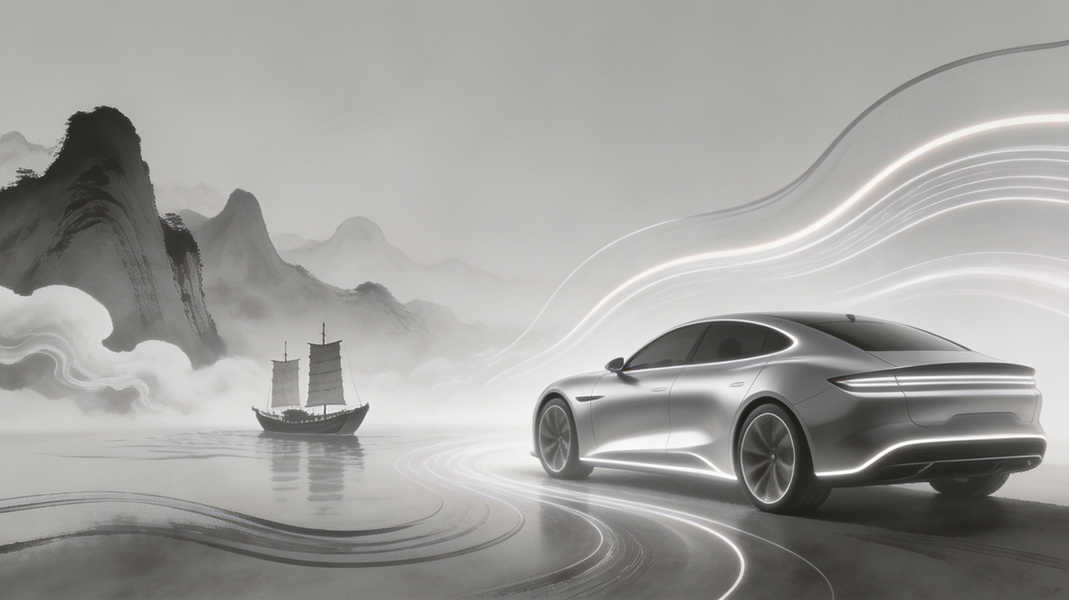
车谷风云，一脉相承
从三国军山到中国车谷的智慧交响
经开区数字学习资源 | 申报人：武汉市城铁技工学校 徐雪宁 | 日期：2026年7月6日
—— 承古韵之风 · 启智造新章 ——
Notes:
（背景音乐：悠扬而富有历史厚重感的交响乐）
各位同学，大家好。今天，我们将开启一场穿越时空的思想旅程。请看我们眼前的这幅画面，一边是金戈铁马、烽烟四起的三国古战场，另一边是流光溢彩、智能高效的现代汽车工厂。这两个看似遥远的场景，却在我们脚下的这片土地——武汉经开区，也就是我们熟知的‘中国车谷’，奇妙地交汇在一起。我们脚下的军山，曾是决定天下三分格局的赤壁之战的重要一环；而今天，这里崛起的‘车谷’，正引领着中国汽车产业驶向未来。这究竟是历史的偶然巧合，还是文化基因的必然传承？1800年前的古人智慧，如何在今天的科技创新中回响？这正是我们这堂课将要探索的核心问题。让我们一起，揭开这段‘车谷风云，一脉相承’的故事。

Slide 2
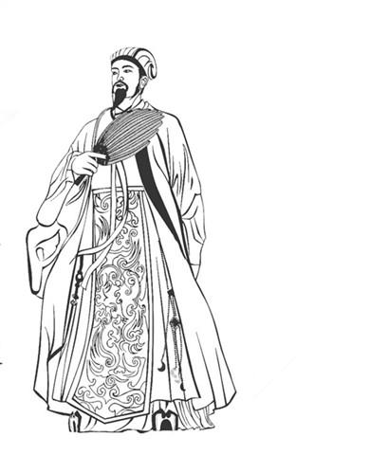
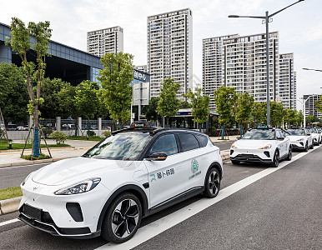
一个问题，两种回响
01 历史之问 · 赤壁风云
02 现实之问 · 车谷新章
公元208年，曹操挥师南下，孙刘联军于军山江畔直面存亡之局。面对兵力悬殊的绝境，他们借山川之势、行火攻之策，以弱胜强。这不仅是冷兵器时代的军事奇迹，更是东方智慧中“顺势而为、谋定后动”的经典注脚。
公元2026年，全球汽车产业迎来智能电动化的百年变局。中国车谷以创新为引擎，在自动驾驶与新能源赛道上全速突围。从“制造”迈向“智造”，如何抢占未来出行的制高点？这是属于新时代的产业之问与破局之道。
Notes:
我们的故事，始于两个相隔1800年的问题。第一个问题，来自历史深处。公元208年，曹操挥师南下，一统江南的野心昭然若揭。在今天武汉经开区的军山江畔，孙刘联军面临着兵力悬殊的巨大压力。他们是如何利用这里的山川地理，制定出火烧赤壁的惊天谋略的？这背后蕴含着怎样的东方智慧？第二个问题，就在我们身边。2026年的今天，全球汽车行业正经历着从燃油到电动、从人工到智能的百年巨变。作为中国汽车工业的重镇，‘中国车谷’是如何应对挑战，在智能网联、自动驾驶等前沿领域取得突破，成为世界级的汽车产业高地的？这两个问题，一个关乎生存与谋略，一个关乎发展与创新。它们看似独立，却共享着同一片热土。今天，我们将尝试用一条线索，将这两个问题串联起来，探寻历史与现实之间，那股看不见的、一脉相承的力量。

Slide 3




车谷风云，一脉相承
01 军山：烽火三国的战略支点
02 车谷：驶向未来的产业高地
溯源军山地理要塞的历史底蕴，解读赤壁古战场的风云往事，深挖诸葛亮屯兵运筹、观天借风的千年谋略智慧，探寻兵家地理与决策艺术的根源。
回顾经开区汽车产业的进阶之路，聚焦智能工厂、自动驾驶、7纳米车规芯片及新能源核心技术，全景呈现从传统制造向高端智造转型的硬核蝶变。
03 融合：历史智慧与现代创新对话
04 传承：以史育人，启智铸魂
跨越时空的智慧共鸣：将三国“联吴抗曹”的联盟思维、全局布局的战略视野，与当代车谷的产业集群协同、科创生态共建、技术攻坚突破深度呼应。
打造“历史+产业”特色研学课堂，通过实地探访、课题调研与城市创想实践，让青少年在古今碰撞中汲取创新力量，实现文脉传承与时代人才培育。
—— 承古韵之风 · 启智造新章 ——
Notes:
各位评委、老师好，本次申报的课程主题为“车谷风云，一脉相承”。我们将通过四个章节展开：首先，溯源军山的三国历史智慧；其次，探访中国车谷的现代产业高地；接着，我们将进行一场历史与现代的深度对话，探寻古今智慧的融合；最后，我们将展示如何将这些宝贵资源转化为育人力量。我们希望通过这堂课，让学生在历史与现实的交响中，汲取智慧，启迪未来。

Slide 4
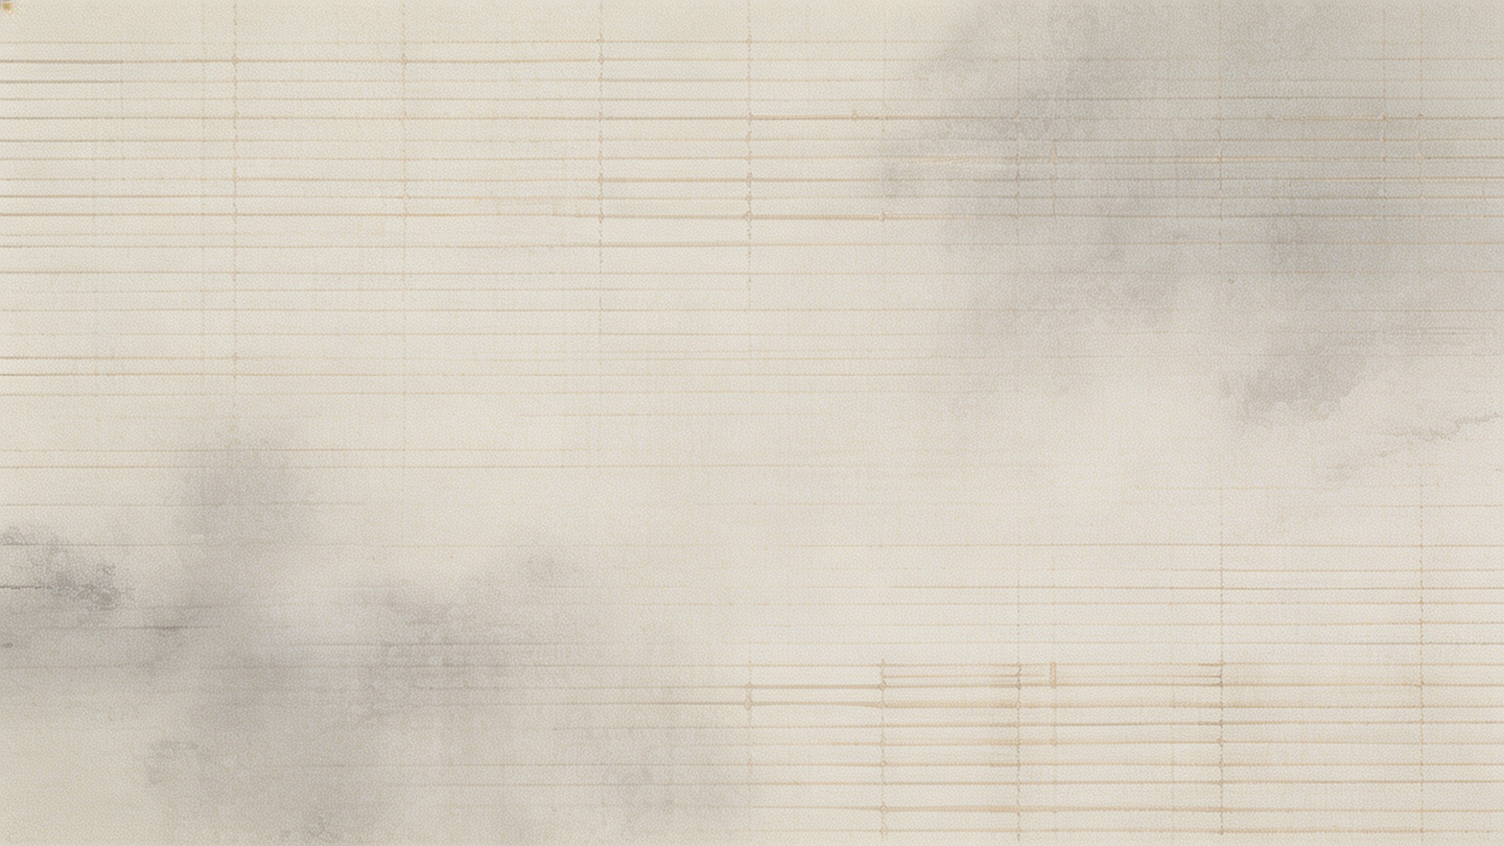
第一章
军山：烽火三国的战略支点
扼守长江锁钥，鼎立三国门户，千载烽烟在此际会，万里江山由此分合
Notes:
要理解军山的故事，首先要理解它的‘地利’。请看这张地图，军山，并非一座孤立的山峰，它是长江北岸的一道天然屏障。大家可以看到，它与南岸的槐山隔江相望，形成了一个巨大的‘门’，牢牢锁住了长江中游的航道。在冷兵器时代，控制了这里，就等于控制了水路交通的咽喉。古人对它的军事价值有着深刻的认识。地方志明确记载，军山的名字就来源于三国时期吴魏两国军队在此列阵对峙。这告诉我们，这里自古以来就是兵家必争之地。正是这样的地理特征，决定了它在赤壁之战中扮演了无可替代的角色。接下来，让我们回到公元208年，看看历史在这里上演了怎样惊心动魄的一幕。

Slide 5
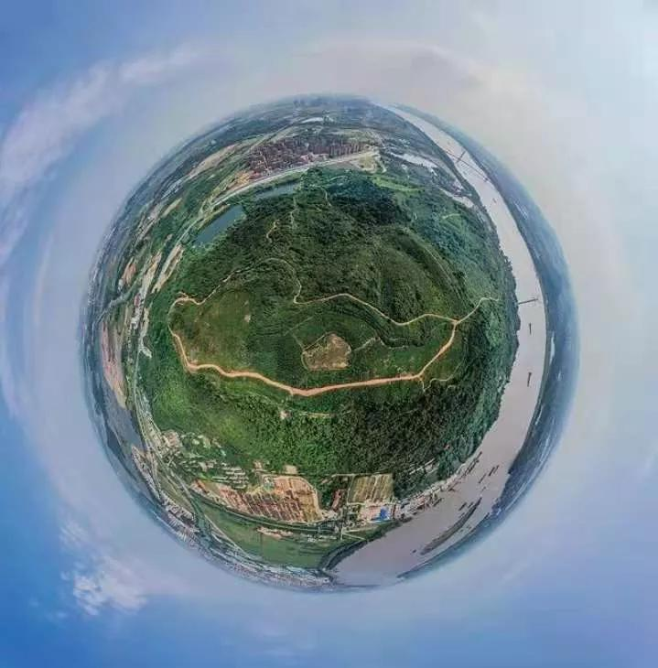



军山：长江中游的天然门户
01 扼守江汉的地理要冲
地处长江北岸，位于武汉西南侧，是古江夏郡的核心组成部分。它背靠江汉平原，面朝长江天堑，成为连接鄂中与鄂东的关键节点，亦是水路交通的咽喉之地。
02 临江孤峰的险峻形胜
山体陡峭，主峰海拔约197米，为长江中游罕见的临江孤峰。其与南岸的江夏槐山隔江对峙，形成“两山锁江”之势，构成了一道天然的军事关隘，易守难攻。
03 烽火三国的历史印记
俯瞰军山：长江北岸的绿色明珠与天然屏障
据明嘉靖《汉阳府志》记载，此地因“三国时吴魏相战，陈兵两山之间”而得名“大军山”与“小军山”，其地名本身便烙印着浓厚的军事色彩与历史硝烟。
Notes:
要理解军山的故事，首先要理解它的‘地利’。请看这张地图，军山，并非一座孤立的山峰，它是长江北岸的一道天然屏障。大家可以看到，它与南岸的槐山隔江相望，形成了一个巨大的‘门’，牢牢锁住了长江中游的航道。在冷兵器时代，控制了这里，就等于控制了水路交通的咽喉。古人对它的军事价值有着深刻的认识。地方志明确记载，军山的名字就来源于三国时期吴魏两国军队在此列阵对峙。这告诉我们，这里自古以来就是兵家必争之地。正是这样的地理特征，决定了它在赤壁之战中扮演了无可替代的角色。接下来，让我们回到公元208年，看看历史在这里上演了怎样惊心动魄的一幕。

Slide 6
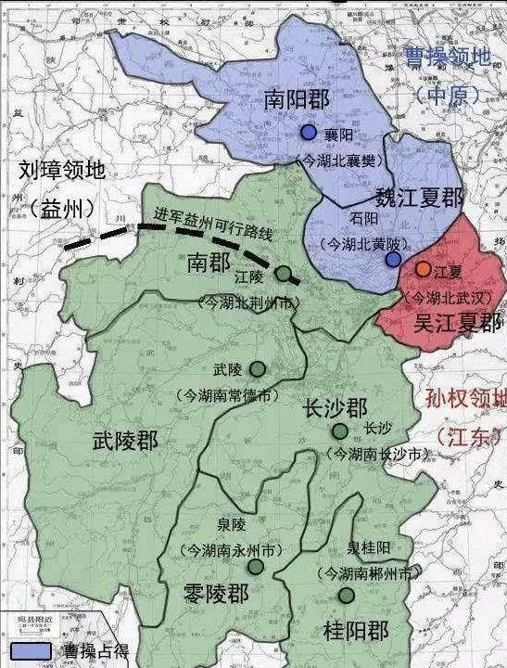


赤壁之战的“武汉战场”
荆楚咽喉：赤壁决战的战略策源地
公元208年，曹操挥师南下，意图一举统一江南。江夏郡（今武汉及周边）凭借“九省通衢”的地理优势，成为孙刘联军抵御曹军的第一道防线，更是决定天下三分的赤壁之战的战略前奏与核心战场。
却月城 · 汉阳
夏口城 · 武昌
军山 · 江防锁钥
刘表部将黄祖督建，是汉江北岸的军事堡垒。它不仅是荆州抵御江东的前沿，更是赤壁战前曹军南下的重要阻碍，见证了江夏攻防的惨烈交锋。
孙权命人在武昌蛇山所筑，是江南的核心据点。这里是刘备兵败当阳后与刘琦会合的驻跸之地，也是孙刘联盟共商破曹大计的关键节点。
屹立长江中游的战略高地，连接南北两城。它是观察敌情的天然哨塔，也是屯兵布阵、扼守航道的咽喉要地，掌控着江面的攻守主动权。
—— 江夏为江汉之襟带，武汉实为三国鼎立的奠基之地 ——
Notes:
赤壁之战，不仅仅是发生在蒲圻赤壁那一场大火。它是一系列战役和谋略的总称，而我们所在的武汉地区，正是这场宏大战争的重要战场。当时，刘备兵败当阳，退守江夏，与驻守在此的刘琦会合。孙权则在江东密切关注战局。江夏郡，特别是今天的武汉地区，成为了孙刘联军抵御曹操的第一道防线。江北的却月城和江南的夏口城，如同两个桥头堡，而军山，正好处在这两个桥头堡之间的长江航道上，是一个绝佳的观察哨和屯兵点。可以说，赤壁之战的许多关键决策，很可能就是在我们脚下的这片土地上酝酿的。

Slide 7
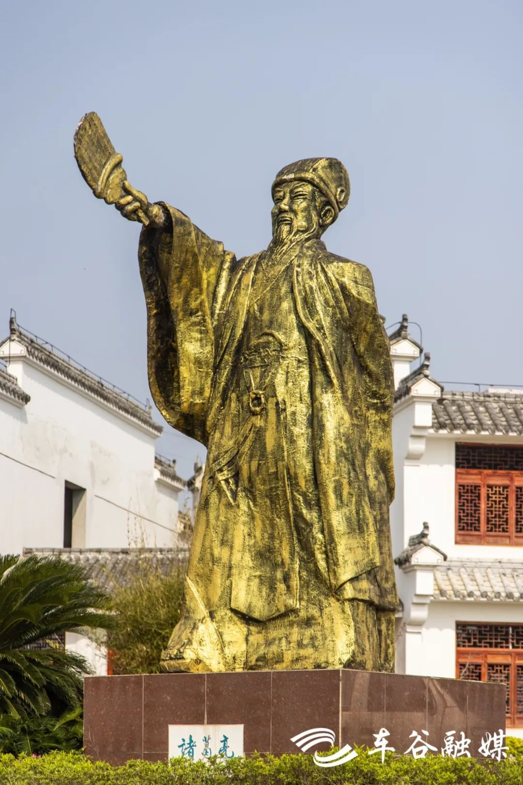


卧龙在此：诸葛亮的军山印记
01 屯兵筑城 · 史志留痕
据乾隆《汉阳府志》载：“在县西五十里诸山之阳，下临沌水，相传为武侯屯兵处。” 这处“诸葛城”遗址，至今仍默默诉说着诸葛亮当年在此安营扎寨、厉兵秣马的峥嵘岁月。
02 谋划大计 · 运筹帷幄
赤壁之战前夕，诸葛亮以军山为战略前哨，登高观敌情、与周瑜水军互通声气。这里不仅是蜀军的屯驻之地，更是他协调联军、制定火攻奇谋的关键运筹中枢。
03 核心角色 · 联盟基石
作为孙刘联盟的关键促成者，诸葛亮在军山的活动从政治与军事双重层面凝聚了抗曹合力，为这场以少胜多的经典战役奠定了坚实基础，也成就了他传奇的军事智慧。
Notes:
提到三国智慧，我们必然会想到一个名字——诸葛亮。而史料告诉我们，这位传奇人物，曾在军山留下了深深的足迹。清代的《汉阳府志》明确记载，军山脚下的诸葛城，相传就是诸葛亮当年的屯兵之处。想象一下，1800年前，年轻的诸葛亮正是在这里，面对滔滔长江，思考着如何对抗强大的曹军。他不仅仅是在这里驻扎军队，更重要的是，这里是他运筹帷幄、联络各方的战略中枢。正是从这里出发，他促成了孙刘联盟，为那场改变历史的大火铺平了道路。可以说，军山见证了诸葛亮从一个谋士到一位战略家的关键蜕变。

Slide 8
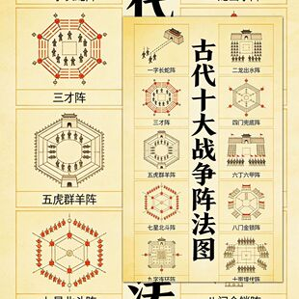


诸葛亮的“军山军事圈”
01 诸葛城 · 军事大本营
踞硃山南麓、临通顺河，依山傍水进退自如。作为核心枢纽，承担全军屯驻、指挥调度与粮草补给重任，固若金汤。
02 设法山 · 谋略策源地
紧邻诸葛城东侧，是运筹帷幄的“智慧大脑”。连环计、反间计等扭转战局的奇谋皆谋划于此，决胜于千里之外。
03 大军山 · 战略瞭望塔
鼎足之势，浑然一体
占据至高点，可尽览曹军水寨虚实动向，亦是“借东风”的关键地利。为全军提供实时情报预警，掌控战场全局。
三者呈犄角相依，构成功能完备的军事防御体系。指挥、谋略、侦察三位一体，不仅是冷兵器时代的防御典范，更彰显了“天时地利人和”的东方智慧。
Notes:
诸葛亮的智慧，不仅在于奇谋妙计，更在于他对空间的精妙布局。在军山，他构建了一个堪称典范的军事防御体系，我们可以称之为‘军山军事圈’。大家看这张图，中心是诸葛城，作为大本营，负责屯兵和指挥。它背靠硃山，南临通顺河，进可攻，退可守。旁边的设法山，是他的‘智囊团’所在地，著名的连环计、反间计很可能就是在这里诞生的。而制高点大军山，则是他的‘瞭望塔’，站在山顶，可以清晰地观察到长江对岸曹军的一举一动。这三者相互配合，形成了一个完美的战斗单元。这体现了中国古代军事思想中‘天时、地利、人和’的高度统一。这种系统化的布局思维，即使在今天，对我们理解项目管理、战略规划也有着重要的启示。

Slide 9
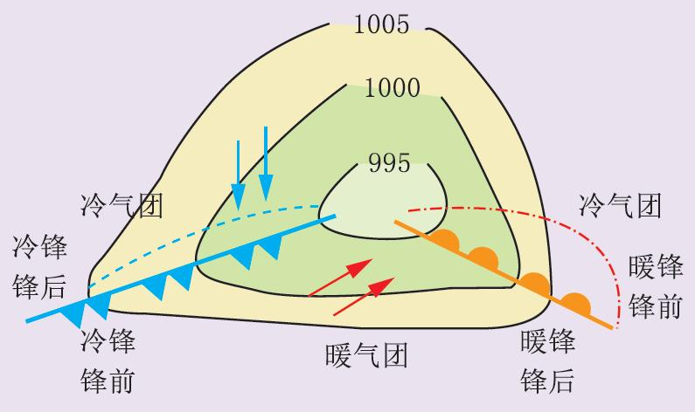



“借”来的东风：科学预测与心理博弈
天气学：移形换影
概率学：百里挑一
冬季南下的冷高压系统过境后，其后部常伴随短暂的东南风回流。这并非法术，而是对移动性高气压天气系统演变规律的精准捕捉与利用。
据现代气象统计，11月长江流域出现如此强劲且稳定的东南风概率仅约3%。诸葛亮的“借风”，实为一次基于长期气候观测的大胆且精准的预判。
谋略层：从科学预判到心理博弈
在《三国演义》的文学叙事里，“借东风”被渲染为呼风唤雨的传奇神迹。然而，当我们剥离神话色彩，从气象学的角度审视，这一事件实则是对长江流域冬季天气系统演变规律的深刻洞察，是古代气象智慧与军事谋略的完美结合。
诸葛亮不仅精准预测了天气，更将其包装成“设坛祭风”的神秘仪式。此举不仅震慑了持怀疑态度的周瑜，稳固了孙刘联盟的军心，更向曹操释放了“天助东吴”的心理信号，从精神层面瓦解敌军斗志，将一次自然现象的预判，升华为决定战争走向的心理博弈与政治谋略。
Notes:
“万事俱备，只欠东风”，这句家喻户晓的成语，背后隐藏着怎样的秘密？是神话，还是科学？《三国演义》给了我们一个充满传奇色彩的答案。但今天，我们从科学的角度来解读。中国气象局的专家告诉我们，诸葛亮‘借’来的东风，很可能并非法术，而是一次极其精准的中长期天气预报。他利用自己对长江流域气候的深刻了解，预测到在隆冬时节，会有一次短暂的天气系统变化，从而带来宝贵的东南风。当然，这还不是全部。诸葛亮的高明之处在于，他把这次科学预测包装成了一场神秘的‘祭风’仪式。这不仅是为了糊弄对手曹操，更是为了震慑盟友周瑜，让他相信自己是‘天选之人’，从而坚定联合抗曹的决心。这是一场完美的心理战。所以，‘借东风’的故事，展现的不仅是诸葛亮的自然科学知识，更是他超凡的政治智慧和心理洞察能力。

Slide 10
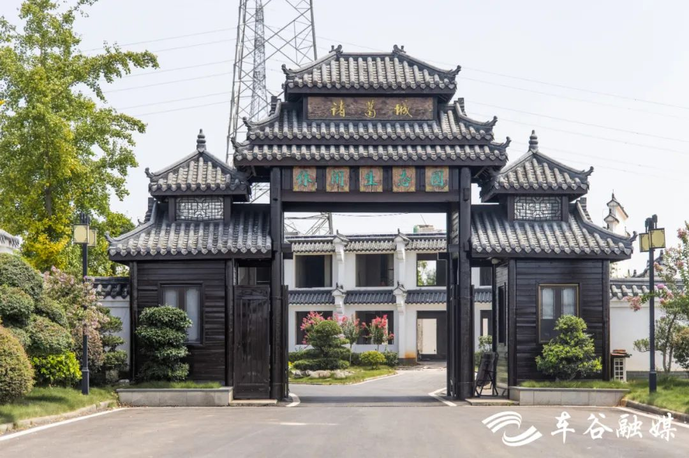
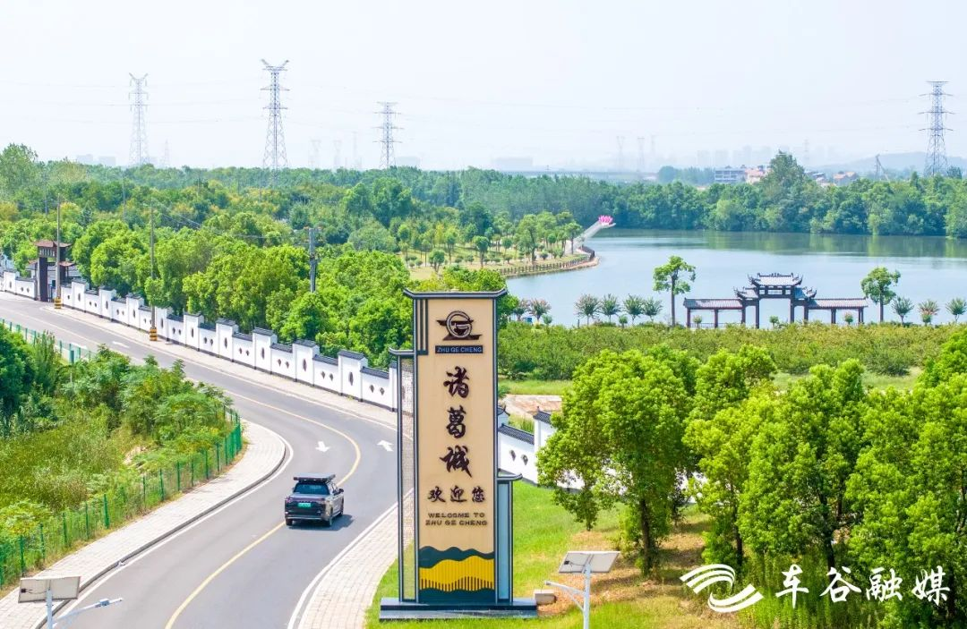
历史的回响：从遗址到文化长廊
01 古邑新生 · 诸葛城
02 串珠成链 · 文脉游
03 活态传承 · 新地标
虽历经千年风雨侵蚀，诸葛城遗址仍承载着厚重的三国记忆。作为重点文物保护单位，其一期修复工程已于2025年1月圆满竣工并正式开园，让沉睡的古迹重焕历史光彩。
武汉经开区正擘画宏伟蓝图，将诸葛城、大小军山、设法山等历史节点“串珠成链”，打造集历史探寻、沉浸式文化体验与生态休闲于一体的文旅黄金走廊。
诸葛城、设法山居、大军山公园等项目同步建设，通过场景化演绎与活化利用，让三国文化走出故纸堆，成为彰显城市底蕴、连接古今的文化新地标。
Notes:
历史不仅存在于书本中，更扎根于土地里。军山的三国故事，并没有随着战火的熄灭而消失。今天，我们依然可以触摸到它的脉搏。大家看到的这些照片，就是修复一新的诸葛城。虽然原始的城墙已不复存在，但通过考古发掘和精心重建，我们得以重现当年的风貌。更令人兴奋的是，武汉经开区正在实施一个宏伟的计划——打造‘三国历史文化长廊’。这个项目将把诸葛城、大小军山、设法山等历史遗迹串联起来，让我们可以沿着古人的足迹，沉浸式地感受那段波澜壮阔的历史。这不仅是对文化遗产的保护，更是一种传承，让三国智慧在新时代焕发新的生命力。

Slide 11
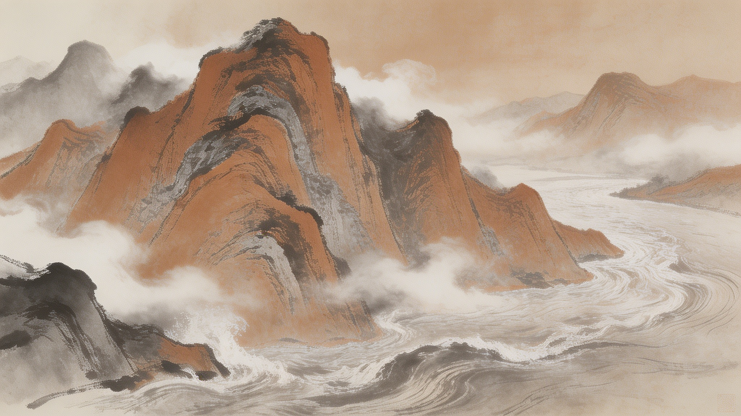
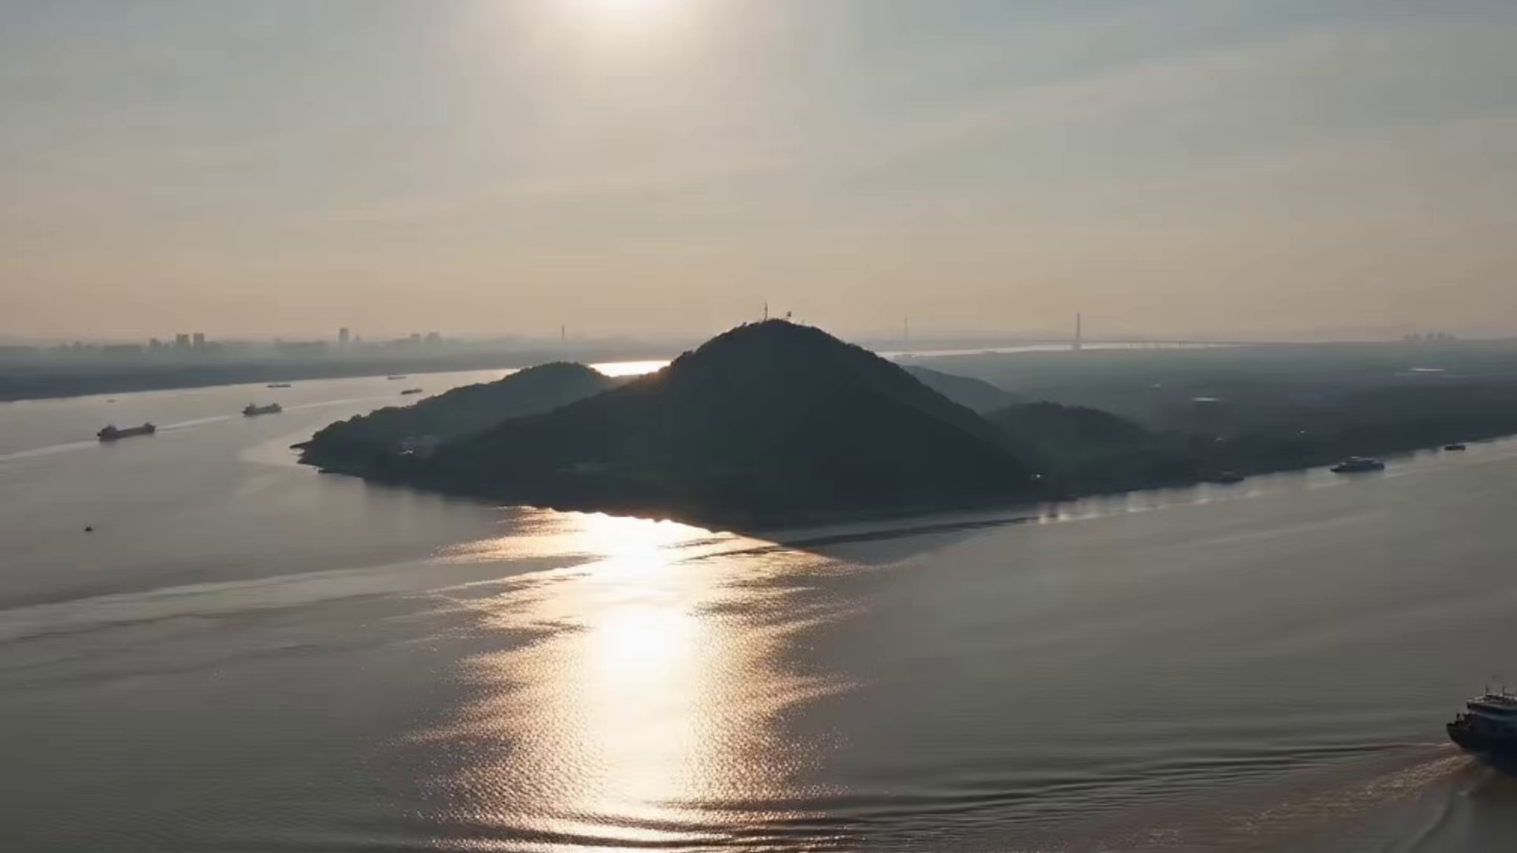
视频欣赏：《军山·赤壁余韵》
江水东流，不舍昼夜。在这条波澜壮阔的大江之畔，矗立着一座沉默的山峦——军山。它不仅是一道地理的屏障，更是一座历史的丰碑。一千八百多年前，这里曾是金戈铁马的古战场。相传，诸葛孔明曾在此屯兵筑城，运筹帷幄。他登高望远，洞察天时，一把大火，烧出了一个三国鼎立的时代。烽火已然散尽，但英雄的智慧，如同这奔流不息的江水，早已融入这片土地的血脉。军山不语，却见证着历史的沧桑与辉煌。这赤壁的余韵，穿越千年，至今仍在回响。
Notes:
接下来，让我们通过一段短片，身临其境地感受军山的历史厚重与自然之美。请看大屏幕。
（播放视频）
看完这段视频，相信大家对军山有了更直观的感受。这里的一山一水，都仿佛在诉说着千年的故事。这片土地，见证了金戈铁马，也孕育了千古智慧。而今天，它正以一种全新的姿态，迎接一个新的时代。

Slide 12

第二章
车谷：驶向未来的产业高地
从“中国车谷”到“世界车谷”，以创新驱动为引擎，擘画万亿级汽车产业集群的宏伟蓝图
Notes:
从历史的硝烟中走出，我们将目光投向现在。在军山所在的这片区域，崛起了一座现代化的产业新城——‘中国车谷’。‘车谷’这个名字，精准地概括了这里的产业特色。它的诞生，源于一个伟大的梦想——让中国拥有自己的现代化轿车产业。从1991年第一根桩打下，到如今成为世界级的汽车产业基地，车谷的发展史，就是中国汽车工业的一个缩影。但‘车谷’的雄心不止于此。面对全球汽车产业的电动化、智能化浪潮，它正在开启新的征程，向着‘世界车谷’的目标迈进。接下来，我们就来看看，今天的车谷正在发生怎样的变革。

Slide 13
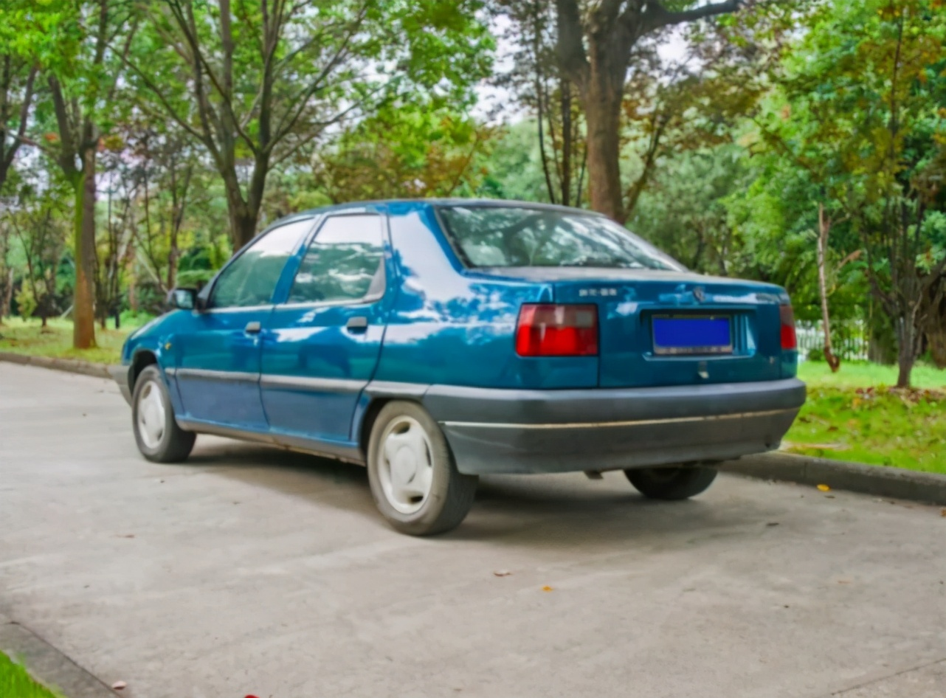




中国车谷：因车而建，因车而兴
“车谷”之名的由来
1991：梦想的起点
武汉经开区的专属别称，因汽车产业而生、因汽车产业而名，是这座产业新城最鲜明的身份印记。
为承接中法合资神龙汽车项目而立，第一根桩基的打下，开启了中国轿车工业规模化发展的新篇章。
世界级的产业高地
迈向“世界车谷”
汇聚东风、日产、本田等巨头，形成完整产业链，是中国汽车产业集聚度最高的区域之一。
聚焦新能源与智能网联，以创新驱动产业升级，向着世界级汽车产业中心大步迈进。
经典神龙富康，是中国轿车工业的启蒙者，也是车谷从无到有、因车而兴的历史见证。
Notes:
从历史的硝烟中走出，我们将目光投向现在。在军山所在的这片区域，崛起了一座现代化的产业新城——‘中国车谷’。‘车谷’这个名字，精准地概括了这里的产业特色。它的诞生，源于一个伟大的梦想——让中国拥有自己的现代化轿车产业。从1991年第一根桩打下，到如今成为世界级的汽车产业基地，车谷的发展史，就是中国汽车工业的一个缩影。但‘车谷’的雄心不止于此。面对全球汽车产业的电动化、智能化浪潮，它正在开启新的征程，向着‘世界车谷’的目标迈进。接下来，我们就来看看，今天的车谷正在发生怎样的变革。

Slide 14
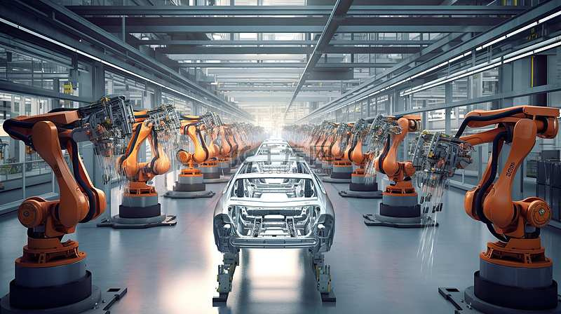
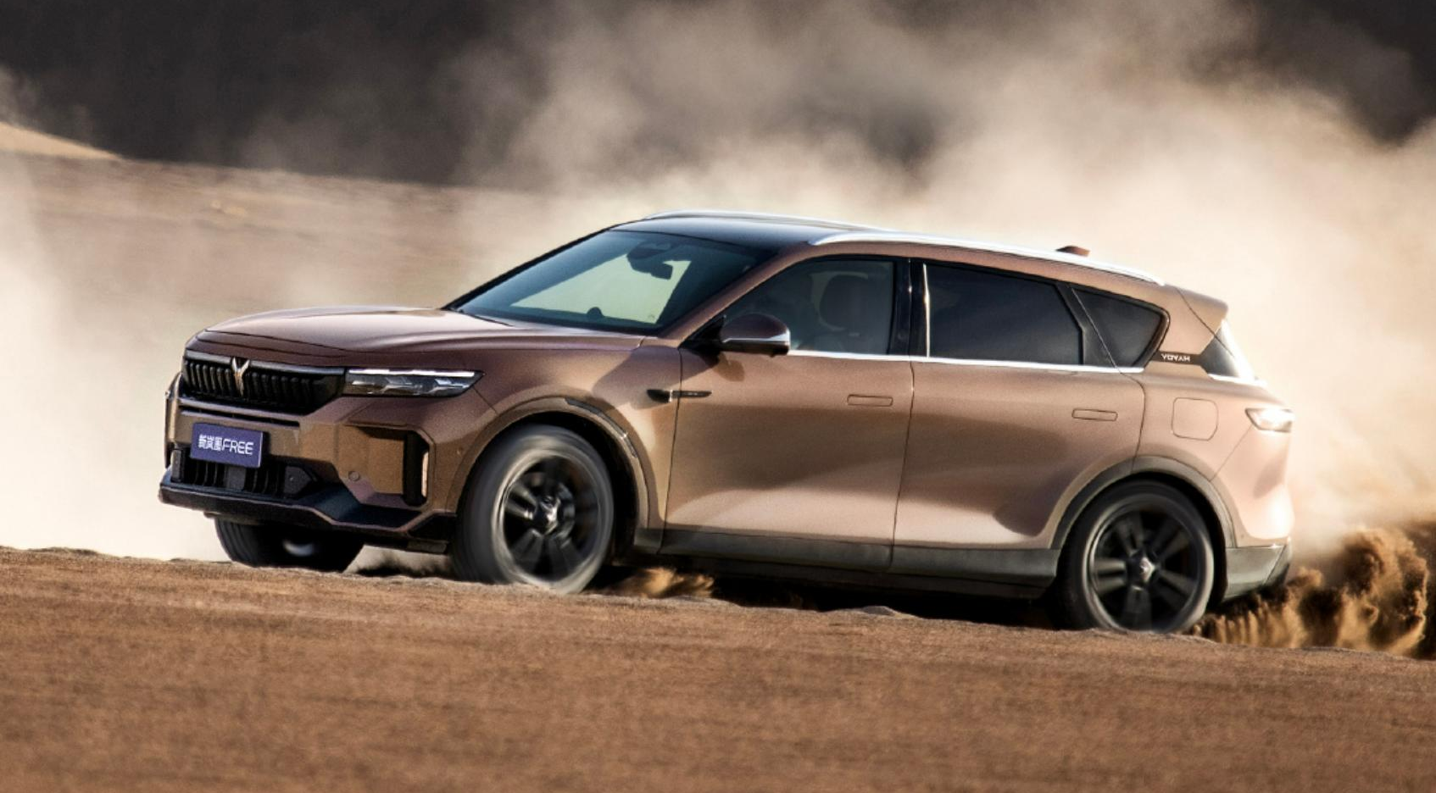



产业蝶变：从传统制造到创新生态
01 传统优势
02 转型之路
03 生态构建
坐拥完备的汽车全产业链体系，从整车规模化制造到核心零部件精密配套，构筑起坚实的产业根基与制造底蕴，为升级提供强大支撑。
推动传统燃油车产能向新能源“原位升级”，以岚图汽车为转型标杆，实现从传统制造向高端智能电动化的跨越式发展。
打造汇聚全球人才、前沿技术、活跃资本与海量数据的“创新洼地”，形成产业与科技深度融合、共生共荣的“生态雨林”。
Notes:
车谷的发展，经历了一次深刻的‘蝶变’。最初，它的核心是‘一辆车’，即汽车的规模化生产。但随着时代发展，车谷意识到，单纯的制造已经不够。它必须向一个充满活力的创新生态系统转型。这个转型的核心，就是从‘车’到‘谷’的深化。‘车’是基础，是产业的根；而‘谷’，则代表着一种开放、融合、共生的创新环境。就像美国的硅谷一样，它吸引着全球最顶尖的人才、最前沿的技术、最活跃的资本在这里碰撞、融合、生长。我们看到，传统的生产线可以‘原位升级’为智能工厂，老品牌也能焕发出新活力。这正是‘谷’的力量。

Slide 15
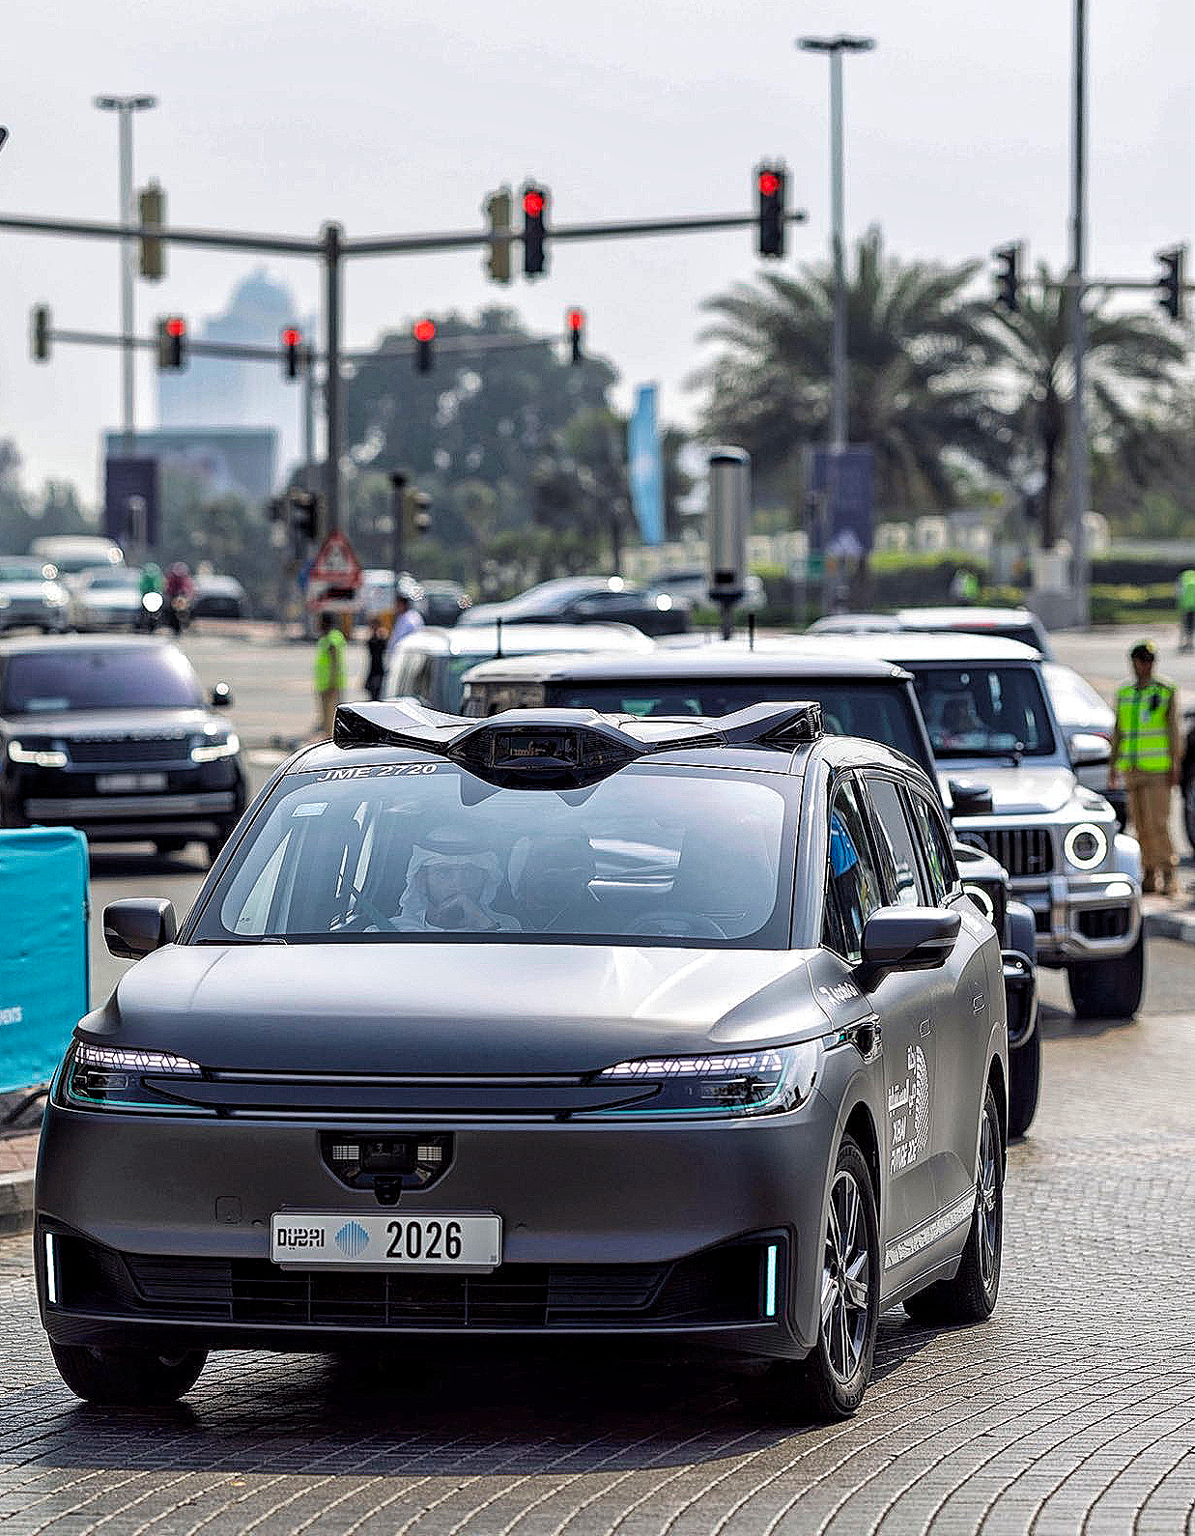



驶向未来：车谷的“聪明车”与“智慧路”
车路云一体化 · 全域感知底座
建成全国首个市级车城网平台，对3000余个路口实施智能化改造，打通“人-车-路-云”数据链路，实现城市道路的数字化与智能化升级。
商业化运营 · 全球规模领跑
引入百度“萝卜快跑”，开放测试道路达3829公里，累计提供超千万人次自动驾驶出行服务，打造全球领先的自动驾驶商业运营示范区。
高阶探索 · L3级实车验证
携手岚图等车企开展L3级自动驾驶实车测试，攻克复杂城市场景与极端天气下的技术难题，推动自动驾驶技术向更高阶、更安全的方向演进。
▲ 百度“萝卜快跑”无人车在车谷示范运营
Notes:
如果说传统汽车是‘强壮’的，那么未来汽车一定是‘聪明’的。在这方面，车谷已经走在了全国乃至世界的前列。车谷正在打造的，是一个‘聪明车’与‘智慧路’相互协同的未来交通系统。通过在道路上安装传感器，在云端建立控制平台，让汽车能够‘看到’更远的地方，‘思考’得更快。大家现在看到的‘萝卜快跑’无人车，就是这个系统的应用成果。在车谷的许多区域，你已经可以亲身体验这种科幻电影里才有的出行方式。这不仅是技术的展示，更是未来城市交通解决方案的探索。

Slide 16
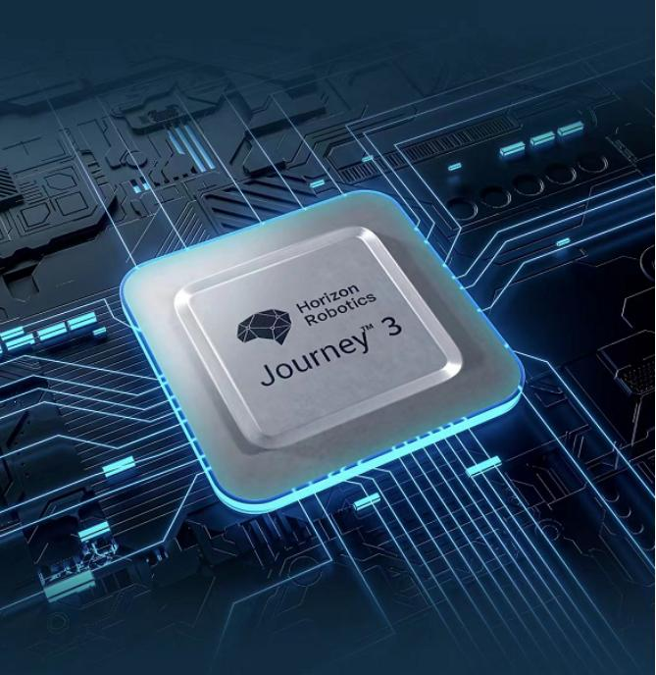
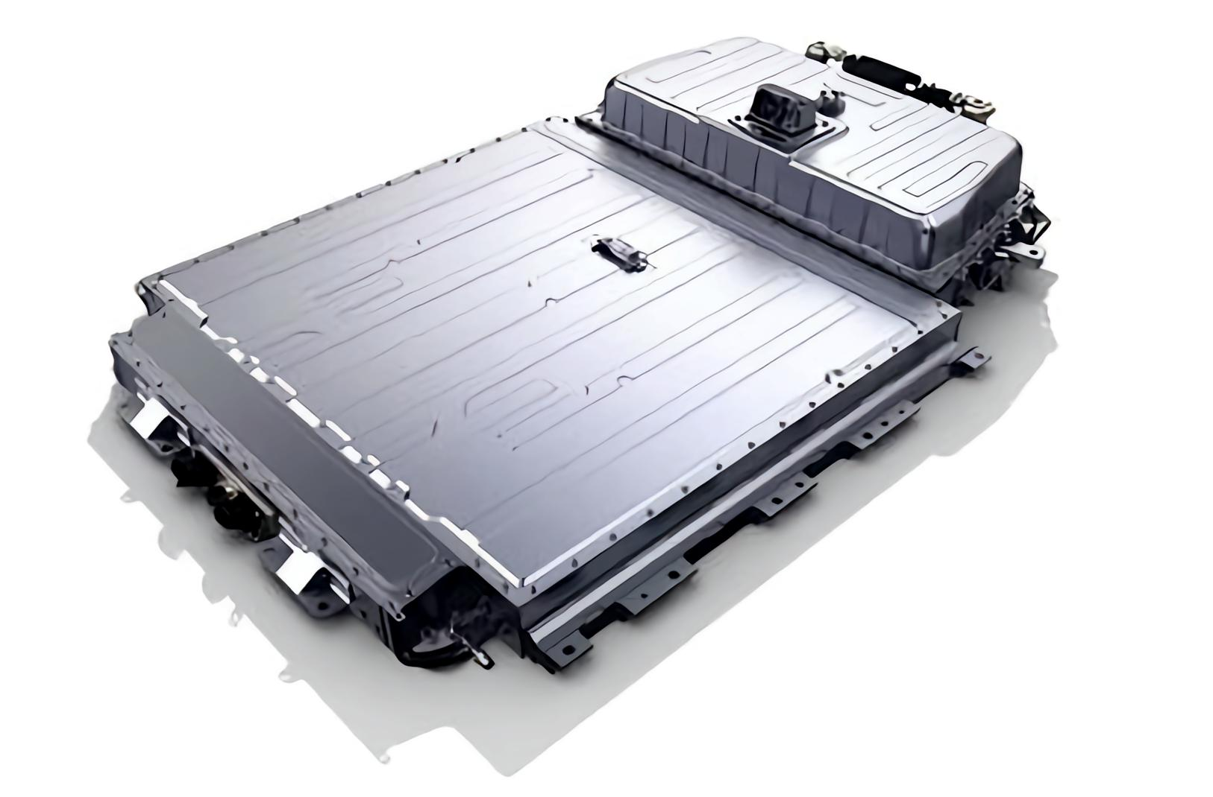


掌握核心：车谷的“心脏”与“大脑”
01 算力基石 · 车规级芯片
发布基于RISC-V架构的DF30芯片，加速7纳米智驾芯片“星辰一号”量产，为智能驾驶注入强劲算力。
02 交互革命 · 智能座舱系统
打造跨平台Flyme Auto操作系统，实现软硬深度融合，装车量突破170万辆，重塑人车生活新体验。
固态电池：超充新范式
布局下一代固态电池技术，攻克安全性与能量密度难题，目标实现“充电5分钟，续航450公里”。
氢能动力：自主供应链
实现燃料电池“四大件”100%自主生产，建成年产5000套产能基地，构建零碳清洁动力闭环。
Notes:
一辆智能汽车，最关键的是什么？是它的‘心脏’和‘大脑’。‘心脏’就是电池和动力系统，‘大脑’就是芯片和操作系统。过去，这些核心技术很多都掌握在国外企业手中。但今天，车谷正在努力改变这一局面。从高性能的车规级芯片，到流畅的智能座舱系统，再到下一代的固态电池和氢能技术，车谷正在构建自主可控的核心技术体系。这些突破，就像当年诸葛亮手中的羽扇，是决胜未来的关键。掌握了这些核心技术，车谷才能在激烈的全球竞争中立于不败之地。

Slide 17
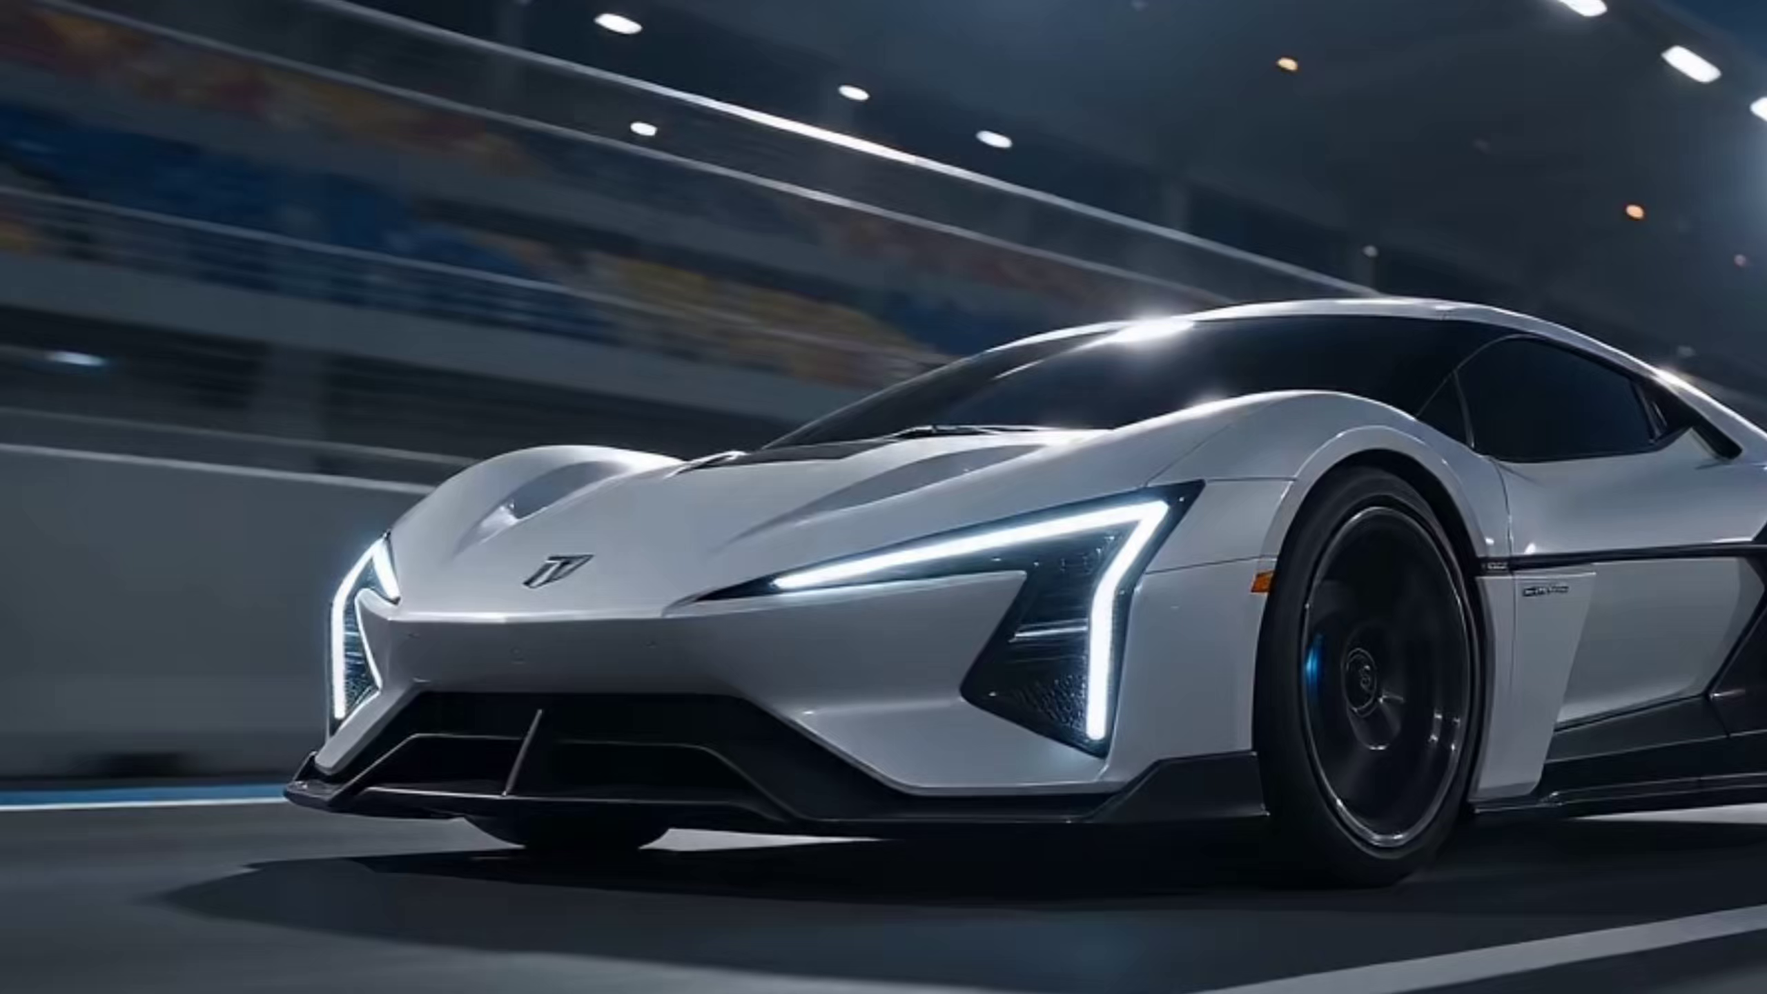
视频欣赏：《车谷·速度与智慧》
速度，是这里的脉搏。智慧，是这里的引擎。从每一个精密的零部件开始，智慧被注入钢铁与电流。自动化的生产线，是效率的宣言。目光所及，是更广阔的道路。自动驾驶的车队，正以数据为罗盘，探索未来出行的无限可能。而这一切的背后，是看不见的智慧核心。7纳米的精密刻度，承载着澎湃的算力。如果说，千年前的先辈在此借东风开创历史；那么今天的我们，正在以创新为东风，开启一个全新的时代。这里是中国车谷，一个以速度追逐梦想，以智慧定义未来的地方。
Notes:
历史的智慧需要传承，时代的创新需要展示。接下来，让我们通过一段短片，感受今日车谷的速度与智慧。
从机器人精准的焊接，到无人驾驶汽车平稳的行驶，我们看到的不仅是生产效率的提升，更是一种全新的生产方式和生活方式的到来。这就是今天的车谷，一个充满活力、不断创新的地方。

Slide 18



第三章
融合：历史智慧与现代创新的对话
谋略与创新
联盟与协同
布局与生态
从诸葛亮“隆中对”的战略远见，到车谷“科创策源”的时代抉择，古之韬略为今之创新注入智慧底色，以长远眼光锚定发展方向。
借孙刘联军破曹的合纵之智，聚车谷产业集群的协同之力，以开放包容的姿态构建产业联盟，实现资源互补与共生共荣。
承三分天下的宏大格局思维，绘车谷全域发展的产业生态蓝图，以系统观念谋划空间布局，让历史底蕴滋养现代产业的蓬勃生长。
—— 以史为鉴，开创未来，让千年文脉在新时代绽放科技光芒 ——
Notes:
回顾了军山的三国历史，也领略了车谷的现代创新，我们不禁要问：这两者之间，真的有联系吗？答案是肯定的。我们认为，从诸葛亮的智慧到车谷的精神，存在着一条清晰的传承脉络。这不仅仅是地理上的巧合，更是文化基因的共鸣。接下来，我们将从三个维度——谋略与创新、联盟与合作、布局与生态，来展开这场跨越时空的对话，探寻古今智慧如何在这片土地上交相辉映。

Slide 19


一脉相承：三国智慧与车谷精神
三国时期的军事谋略与战略思维，与当代车谷的创新精神、产业生态构建存在深刻的内在共鸣。这不仅是地理的交汇，更是文化基因与发展智慧的跨越千年的对话。
01 谋略 · 创新驱动
从“运筹帷幄之中”的战略远见，到攻克“卡脖子”技术的创新胆识，以智取胜始终是核心逻辑，推动产业向高端化、智能化不断跃迁。
02 联盟 · 协同共生
如同“孙刘联盟”的共赢智慧，车谷汇聚产学研用多方力量，通过政企联动、产业链上下游协同，构建起开放包容的创新共同体。
03 布局 · 生态构建
借鉴三分天下的格局视野，车谷以整车为龙头，横向拓展新能源赛道，纵向延伸产业链条，打造“芯屏端网”一体化的产业生态闭环。
水墨丹青绘谋略，芯片电路筑未来
古今智慧在此交融共生
Notes:
回顾了军山的三国历史，也领略了车谷的现代创新，我们不禁要问：这两者之间，真的有联系吗？答案是肯定的。我们认为，从诸葛亮的智慧到车谷的精神，存在着一条清晰的传承脉络。这不仅仅是地理上的巧合，更是文化基因的共鸣。接下来，我们将从三个维度——谋略与创新、联盟与合作、布局与生态，来展开这场跨越时空的对话，探寻古今智慧如何在这片土地上交相辉映。

Slide 20

从“草船借箭”到“技术突破”
01 三国智慧：顺势而为的创新
02 车谷实践：技术驱动的破局
自动驾驶：重构出行生态
利用5G、AI与大数据的“天时地利”，打破传统驾驶的物理边界。通过技术融合创造出“随需而至”的全新出行服务模式，实现从“单一交通工具”到“智能移动空间”的价值跃迁，让交通资源得到最优配置。
固态电池：能源技术的跨越式突破
如同“借箭而非造箭”的智慧，固态电池通过创新材料体系重构能源存储逻辑，突破了传统锂电池的性能瓶颈。在能量密度、安全性与快充效率上实现质的飞跃，为新能源产业的规模化发展提供了关键的“核心动力支撑”。
草船借箭的精髓，在于对现有资源的极致重组。借大雾为屏障，借曹军之疑为推力，以最小成本获取关键资源。这不仅是军事奇谋，更是一种打破常规、借力打力的非对称创新思维，为当代技术突破提供了千年的智慧范本。
Notes:
诸葛亮最令人称道的，是他层出不穷的奇谋妙计。比如“草船借箭”，他没有自己去造箭，而是巧妙地利用了天时、地利和对手的心理，“借”来了敌人的箭。这背后，是一种跳出常规、利用现有资源创造新价值的创新思维。这种思维，在今天的车谷同样闪耀。自动驾驶，就是利用现有的通信和人工智能技术，创造出一种全新的出行方式。固态电池，就是通过材料科学的创新，突破了传统电池的性能极限。这些创新，和“草船借箭”一样，都是在看似不可能的情况下，找到解决问题的最优路径，实现“出奇制胜”。

Slide 21
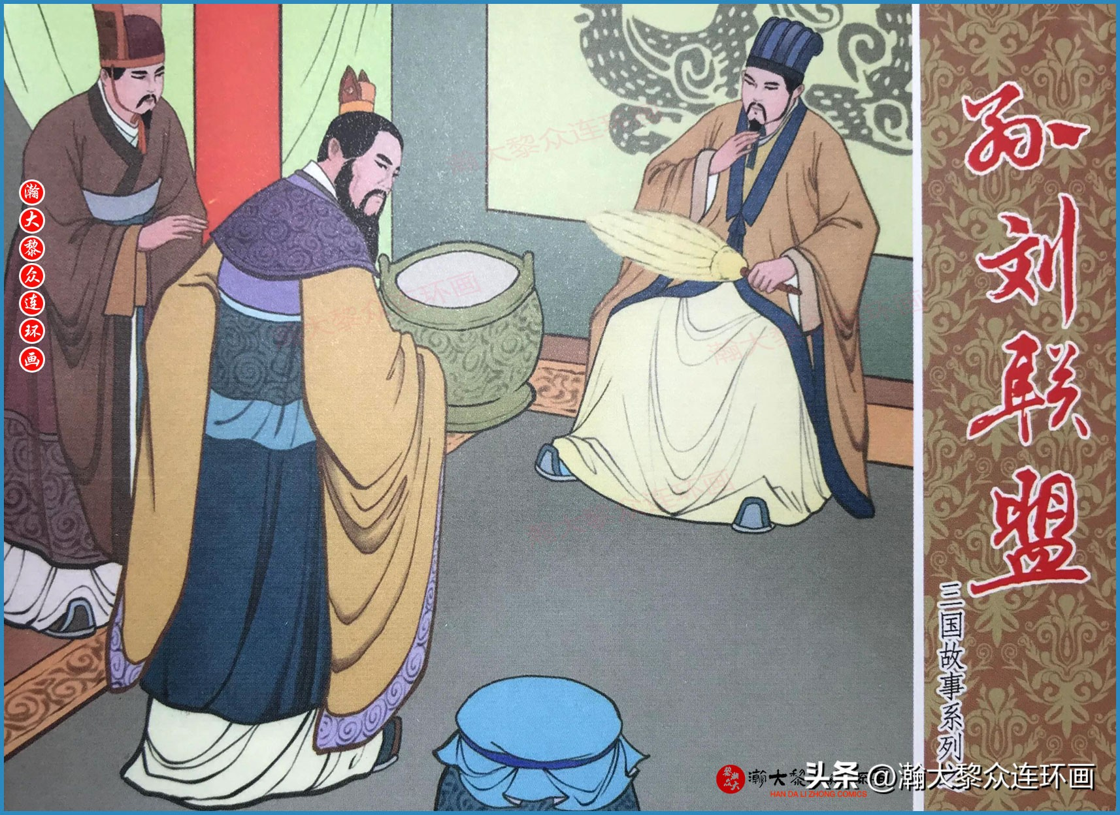
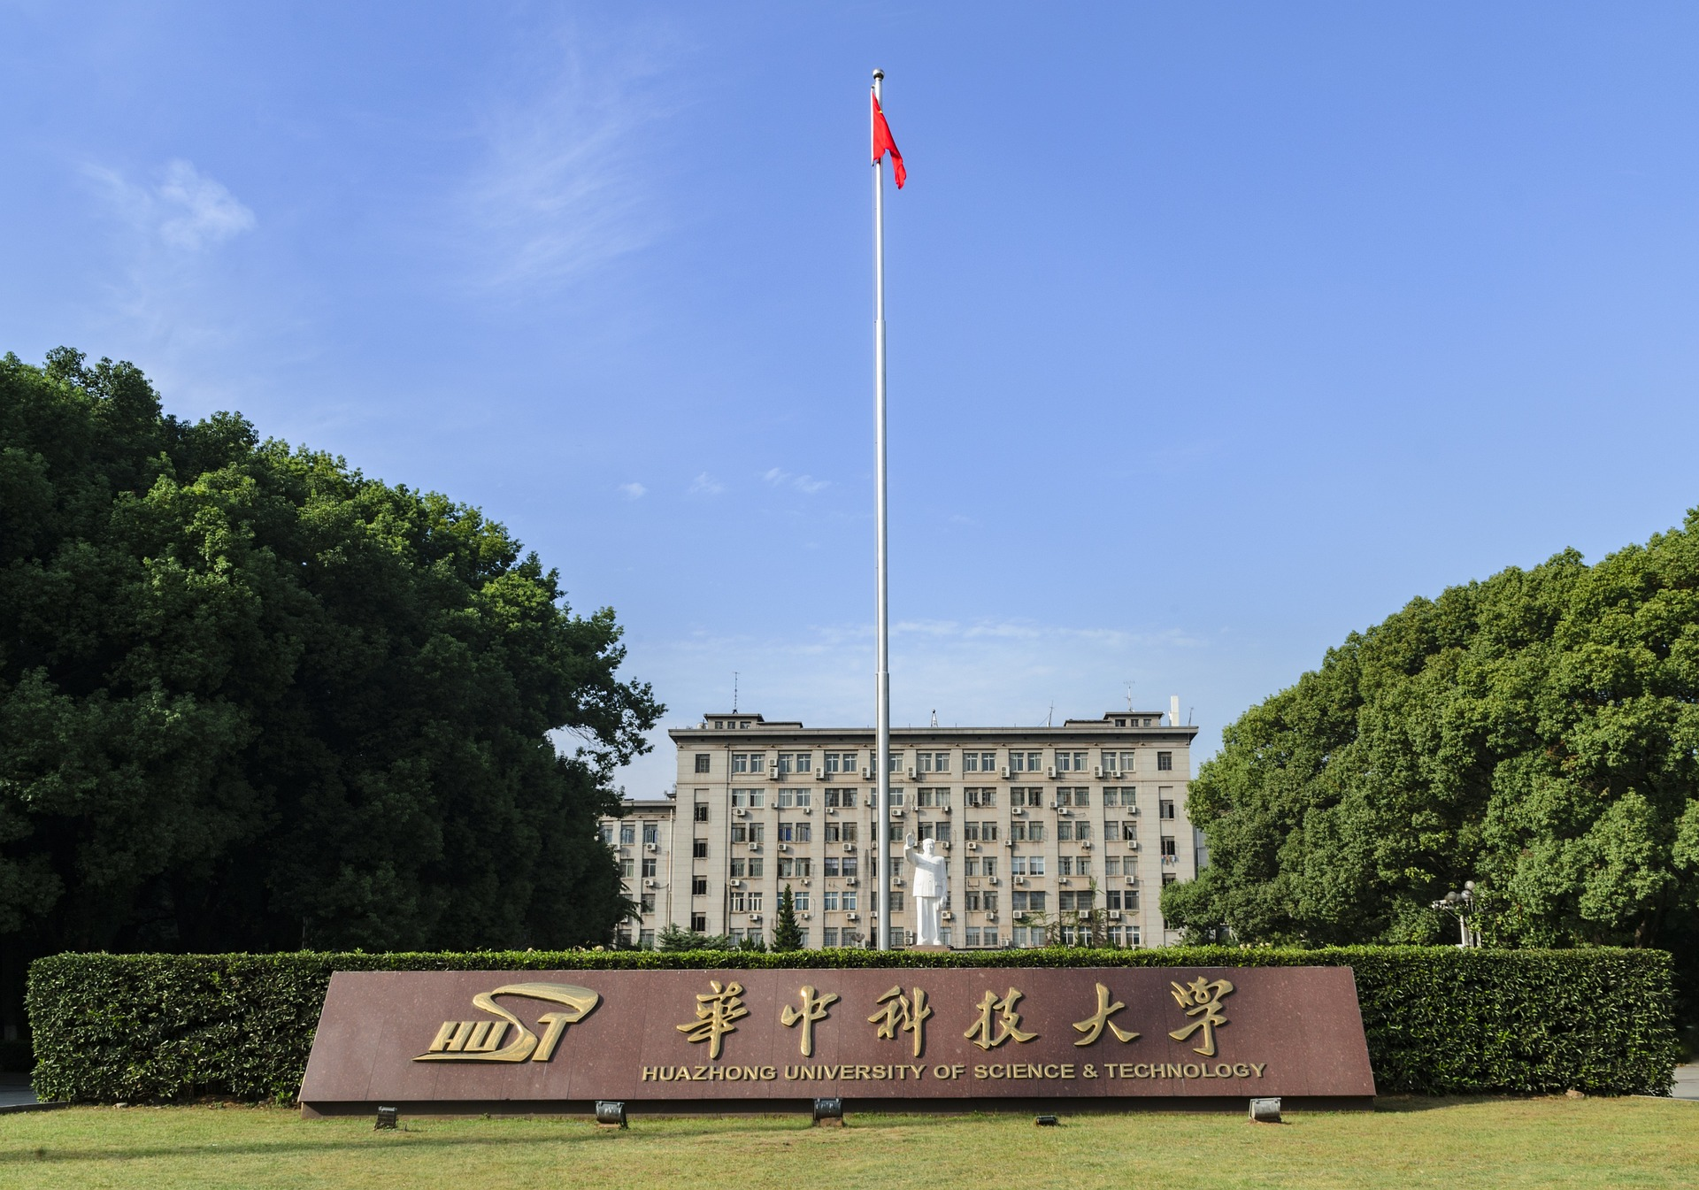



从“孙刘联盟”到“产业生态”
01 三国智慧 · 战略共赢
02 车谷实践 · 生态共荣
赤壁之战的胜利，是“弱强联合”的经典范本。面对共同挑战，孙刘两家摒弃前嫌，以战略互信形成合力，最终改写战局。这种“共生而非零和”的古老智慧，穿越千年，为现代产业生态的构建提供了深刻的历史注脚——唯有协同，方能破局。
智汇产学研
链动上下游
全球同频振
携手华科、武理工共建研究院，打通人才与产业需求的壁垒，为产业升级注入源源不断的智力支持。
整车龙头带动数百家零部件企业高效协同，构建起安全可控、响应迅捷的现代化供应链体系。
集聚35家外资研发中心，与法雷奥、康明斯等巨头共创，实现“车谷研发、全球应用”。
Notes:
赤壁之战的胜利，首先是‘联盟’的胜利。刘备和孙权都明白，单打独斗必败无疑，唯有联合起来，才有一线生机。这种‘合则两利’的联盟思想，是三国智慧的精髓。今天的车谷，同样深谙此道。它不是一个企业在战斗，而是一个庞大的产业生态在协同发展。这里有顶尖的大学提供人才和技术，有上下游数百家企业紧密协作，还有来自全球的合作伙伴共同创新。这种开放、包容的合作精神，正是车谷能够持续发展的动力源泉。从‘孙刘联盟’到‘产业生态’，我们看到的是一种从政治军事联盟到现代产业协同的进化。

Slide 22


从“军山军事圈”到“八大园中园”
古之谋：
军山的系统布局
诸葛亮于军山构建“军事圈”，统筹山川形胜，以全局视野谋定而后动。这一古老的系统思维，为后世战略规划与产业布局留下了深刻的智慧启迪。
“不谋全局者，不足谋一域。”古人以山川为棋盘的宏大格局，在今天的车谷，演变为以产业为棋子的现代布局艺术。
八大特色园中园
产业集群新生态
布局智能汽车、氢能及低空经济等前沿赛道，打造高标准专业化产业承载地。
集聚上下游资源，形成“协同创新、资源共享”的闭环，构筑区域发展核心竞争力。
Notes:
诸葛亮用兵，讲究谋定而后动。他在军山构建的‘军事圈’，就是一个典型的系统布局案例。他不是孤立地看待一座山、一座城，而是将它们看作一个有机的整体，进行通盘规划。这种系统化的布局思想，在今天车谷的发展规划中得到了完美体现。车谷正在建设的‘八大园中园’，就是现代版的‘军山军事圈’。政府没有盲目地招商引资，而是像一位高明的棋手，在棋盘上精心布局。智能汽车软件、氢能、低空经济……每一个‘园中园’都瞄准一个未来的战略方向，通过集聚资源，形成局部优势，最终构成整个车谷强大的创新生态。这正是对‘不谋全局者，不足谋一域’这一古老智慧的最好诠释。

Slide 23


第四章
传承：从历史中汲取育人力量
历史为鉴 · 厚植文化根基
守正创新 · 赋能时代新人
溯源三国风云与军山文脉，挖掘历史深处的智慧结晶。让学生在史海中明辨兴衰、洞察格局，将传统文化的精神内核转化为立身行事的准则，筑牢成长的精神根基。
融合车谷智造的创新基因，将历史智慧与现代科技相融共生。引导学生以创新思维突破常规，在实践中探索未知，把文化传承转化为面向未来的核心竞争力，培育兼具底蕴与视野的时代新人。
—— 让历史走出故纸堆，让文化成为鲜活的力量，在传承与创新中涵养家国情怀 ——
Notes:
历史的价值，不仅在于铭记，更在于传承和应用。我们认为，军山的三国文化和车谷的创新精神，是我们开展在地教学的宝贵资源。通过本课程，我们希望学生不仅仅是记住一些历史故事和产业数据，更能学会像诸葛亮一样思考，理解战略布局的重要性；像车谷的建设者一样创新，勇于突破常规。我们希望通过这种方式，让历史走出书本，让文化融入生活，培养学生真正的家国情怀和面向未来的核心素养。

Slide 24
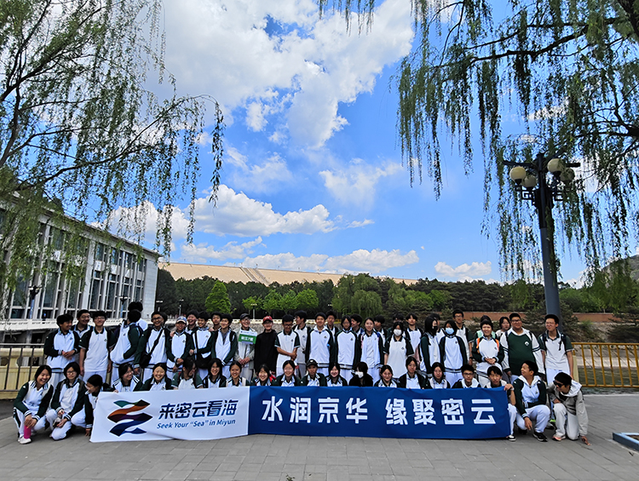


在地教学：让历史文化“活”在课堂
01 / 教学理念
打破传统课堂的围墙，将军山三国文化的深厚底蕴与车谷的现代产业创新深度融合。以“行走的课堂”为载体，让学生在真实的历史场景与发展现场中，实现从“听史”到“悟史”的认知升华，建立历史与现实的鲜活联结。
溯源知新 · 夯实文化根基
深挖军山古战场的历史脉络，梳理车谷从工业基地到科创高地的转型之路，构建兼具历史纵深与时代视野的知识体系。
思辨求索 · 锻造创新思维
透过历史表象洞察发展规律，结合车谷创新案例，培养史料实证能力与批判性思维，从历史智慧中汲取解决现实问题的灵感。
“纸上得来终觉浅，绝知此事要躬行。”
研学不止于行走，更是一场跨越时空的历史对话。
家国共情 · 厚植乡土情怀
在乡土文化的浸润中增强文化认同感与自豪感，树立守护文化根脉的责任意识，将个人成长融入地方发展与国家未来。
Notes:
历史的价值，不仅在于铭记，更在于传承和应用。我们认为，军山的三国文化和车谷的创新精神，是我们开展在地教学的宝贵资源。通过本课程，我们希望学生不仅仅是记住一些历史故事和产业数据，更能学会像诸葛亮一样思考，理解战略布局的重要性；像车谷的建设者一样创新，勇于突破常规。我们希望通过这种方式，让历史走出书本，让文化融入生活，培养学生真正的家国情怀和面向未来的核心素养。

Slide 25
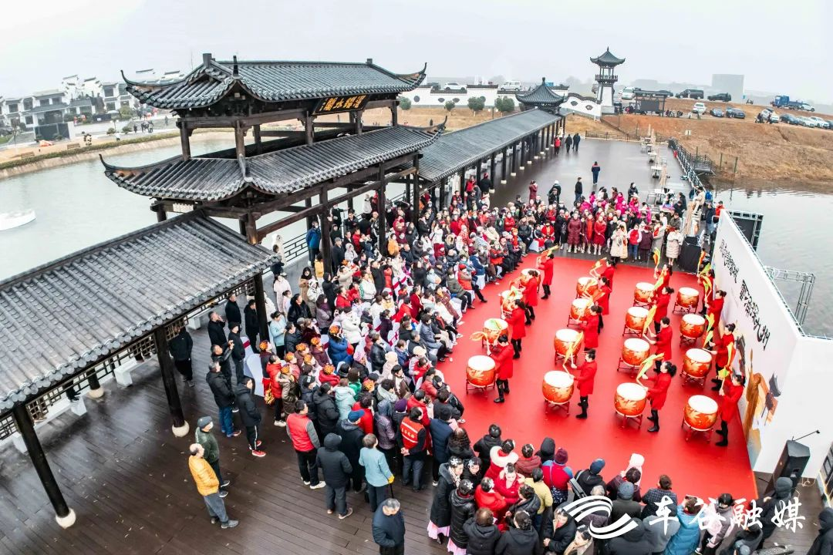


知行合一：我们的教学实践与展望
01 研学实践 · 行走中的跨界对话
探访诸葛城、大军山等历史遗迹，深入车谷汽车工厂与科技馆。在实地探访中触摸历史肌理，感受现代工业硬核力量，实现人文底蕴与科技素养的深度交融。
02 课题研究 · 古今智慧的深度碰撞
围绕“三国智慧与现代管理”“车谷产业发展史”等课题探究。引导学生以史为鉴，用历史思维剖析当下产业发展与城市治理难题，培养批判性与创新性思维。
03 项目式学习 · 城市未来的创想设计
化身“城市规划师”，为军山片区设计融合历史文化与现代产业的发展蓝图。在沉浸式实践中将知识转化为解决问题的能力，激发学生建设家乡的责任感与创造力。
愿景展望：打造区域教育新名片—— 构建“历史+产业”双向赋能的特色教学体系，联动政企校多方资源，打破课堂边界。让本土文化与产业资源成为滋养学生成长的沃土，培育兼具人文底蕴、科学素养与实践能力的新时代青年，让这一教学模式成为彰显区域特色的教育品牌。
Notes:
为了实现上述目标，我们设计了一系列知行合一的教学活动。我们将带领学生走出课堂，亲身触摸历史的遗迹，感受现代工业的脉搏。我们将引导他们开展课题研究，将历史智慧与现代社会问题相结合。我们还将通过项目式学习，让他们扮演城市规划师，亲手设计家乡的未来。我们相信，这种扎根于本土的教学模式，能够极大地激发学生的学习兴趣和创造力。我们的目标，不仅仅是完成一堂课，而是要构建一个开放、多元、可持续的教学体系，让每一位学生都能从家乡的土地中汲取成长的力量，成为既有深厚文化底蕴，又有现代创新精神的新时代青年。我的汇报到此结束，谢谢大家！

Slide 26
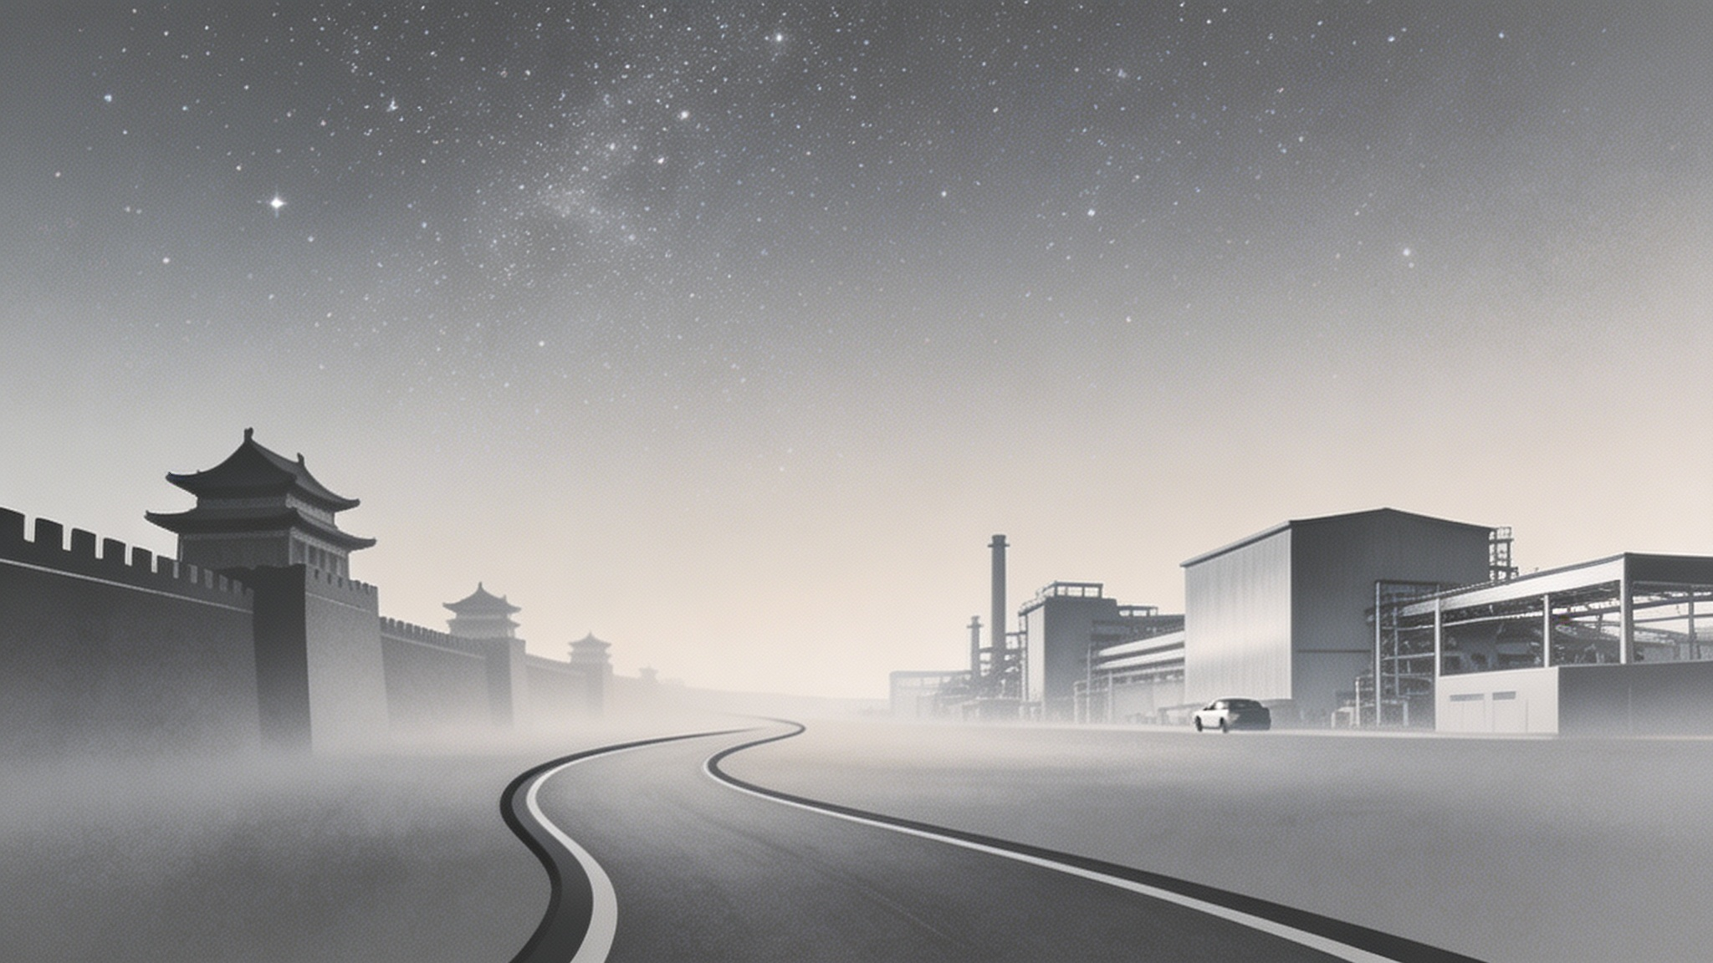
谢谢聆听
承古韵之风 · 启智造新章
Notes:
我的汇报到此结束，谢谢大家！

